Slide 1

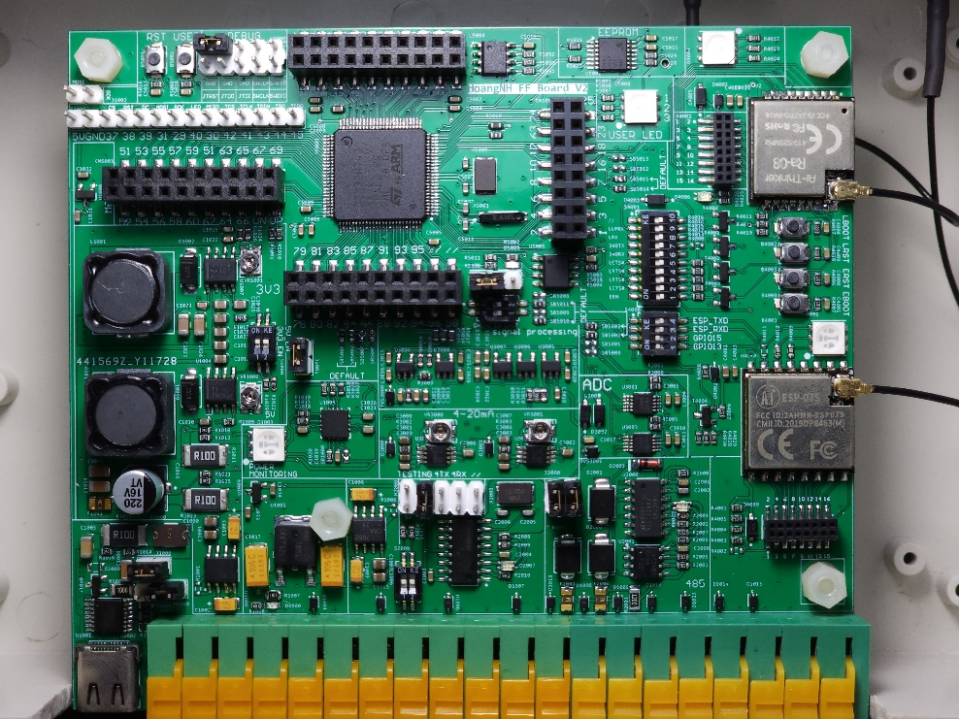
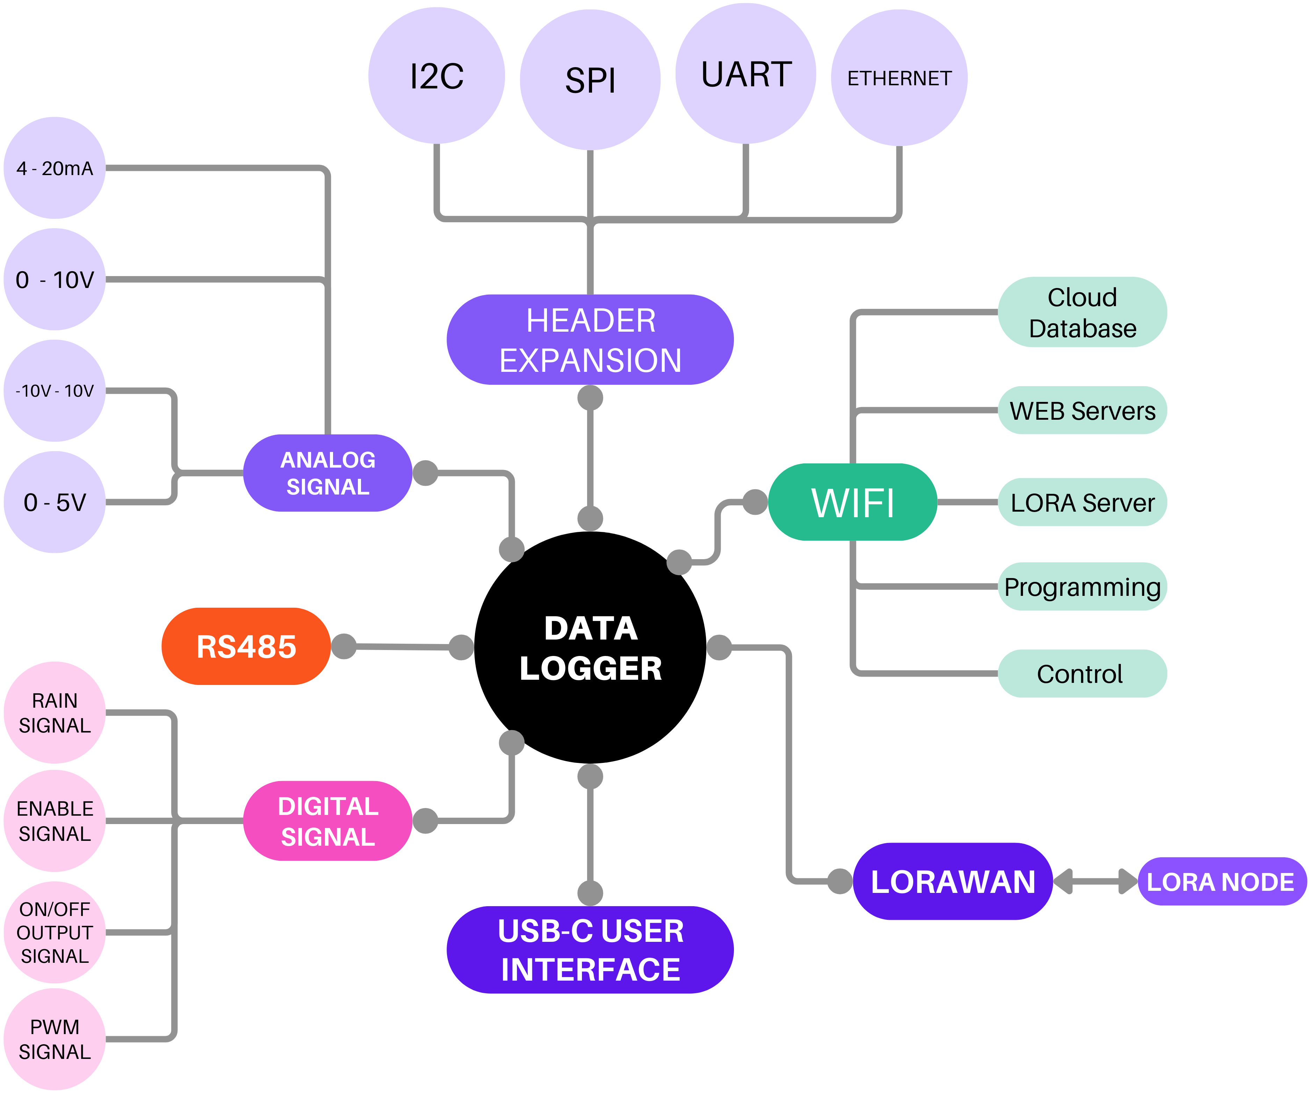
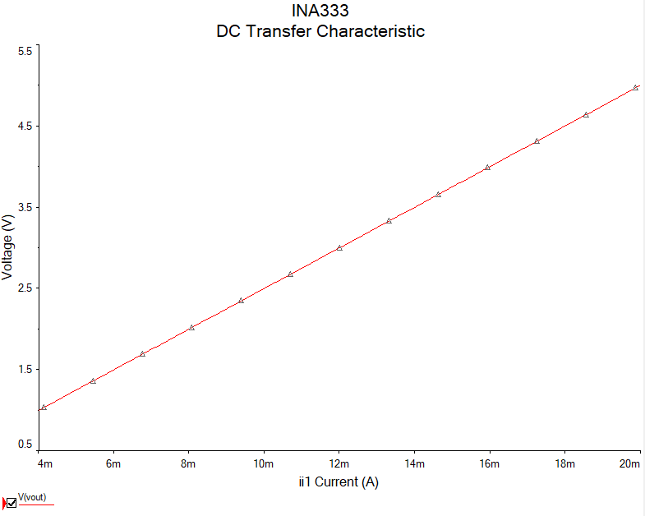
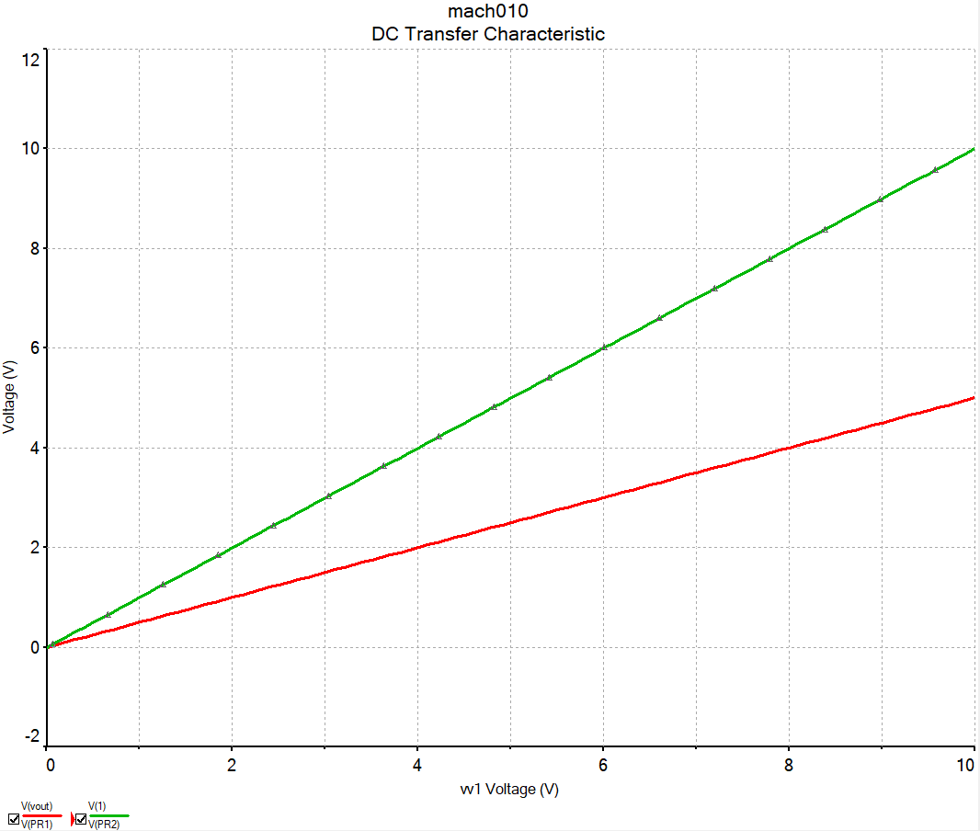
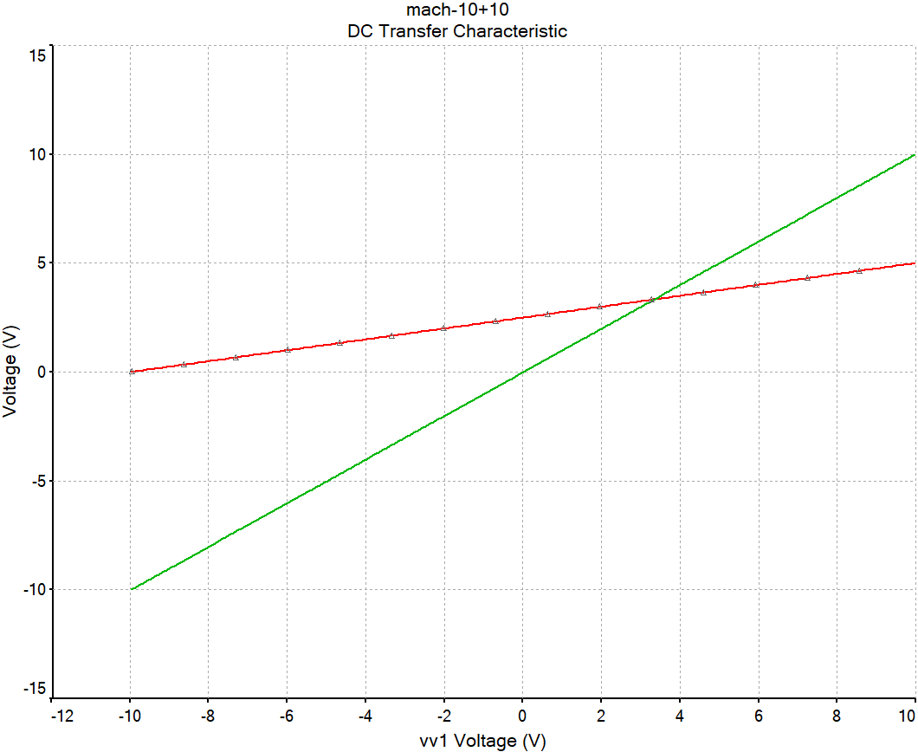
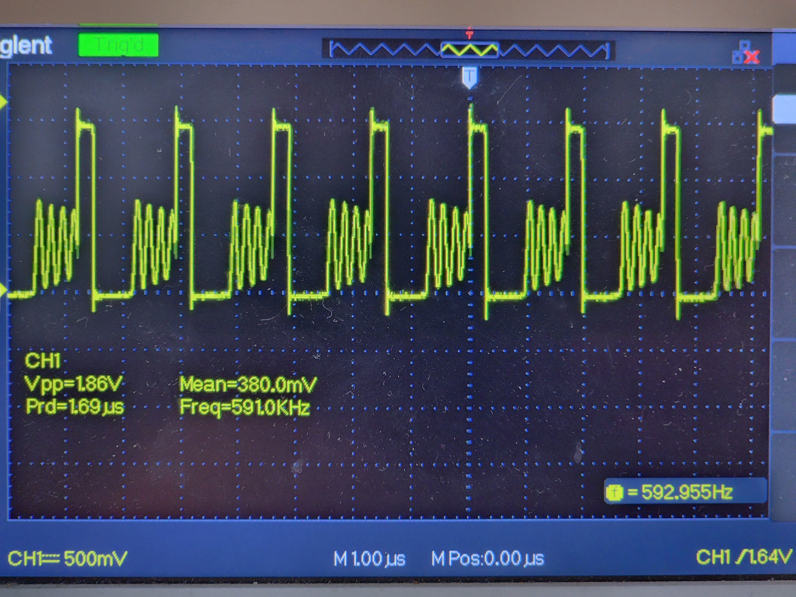
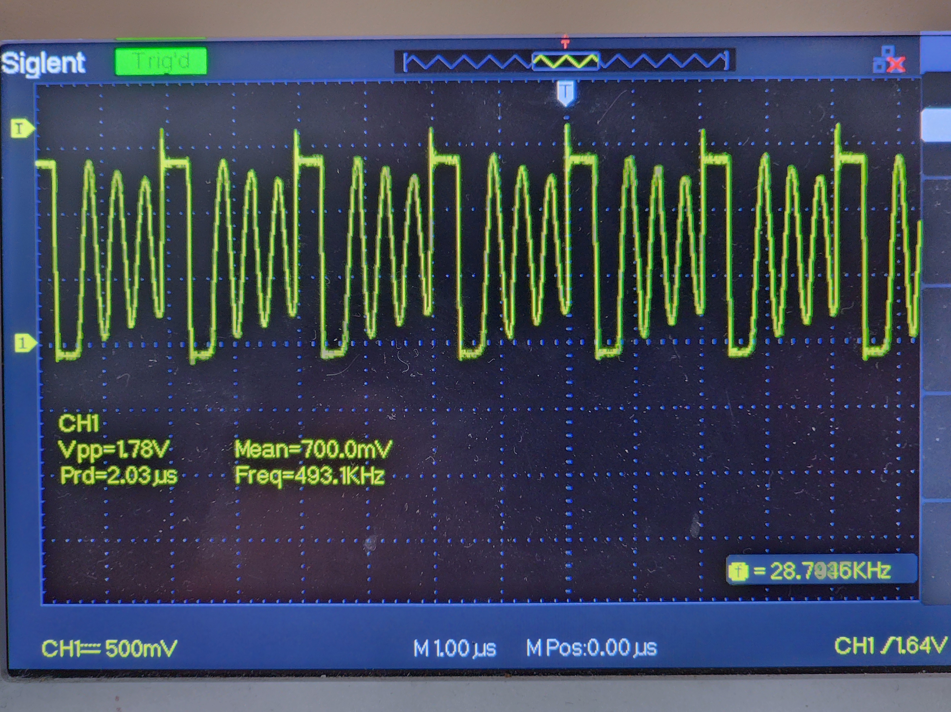



3
DESIGN A MULTI-CHANNEL DATALOGGER
GVHD: Nguyễn Trung Hiếu
SVTH: Nguyễn Huy Hoàng - 1911198
Giới thiệu tổng quan
Đề tài này của em đề xuất thiết kế và thực hiện một bộ thu thập dữ liệu đa kênh tự động dựa trên những yêu cầu thực tế: Thiết kế các bộ chuyển đổi tín hiệu tương tự, Thiết kế các bộ chuyển đổi tín hiệu số, Thiết kế các bộ chuyển đổi nguồn, Thiết kế board có khả năng giao tiếp không dây với các chuẩn Wifi và LORA.
Sơ đồ khối thiết kế
Sơ đồ khối nguồn Sơ đồ khối hệ thống
Kết quả
Ứng dụng
Thu thập dữ liệu môi trường qua cảm biến analog, Truyền nhận dữ liệu qua các thiết bị RS485, Đọc và phát tín hiệu Digital, Thu thập dữ liệu từ các node LORA, Kết nối với Internet bằng Wiff Có thể mở rộng kết nối qua các chân header.
Tài liệu tham khảo
Slide điện tử ứng dụng – Nguyễn Trung Hiếu Slide điện tử y sinh – Nguyễn Trung Hiếu Giáo trình điện tử ứng dụng – Lưu Phú Datasheet – Texas Instrusment Texas Instrusment Cookbook Datasheet – Ai Thinker, Toshiba, Analog Devices, STM.

